Slide 1




Slide 2

Programma
Algemene informatie
Inschrijven
Financieel
Excursieweken
Prijzen
Kartrekkers
Vragen?

Slide 3

Algemene informatie
3 t/m 7 juni 2024
8 verschillende excursieweken
ID kaart en/of paspoort

Slide 4


Inschrijven
Ouders mail
  Link inschrijven
  Link PowerPoint / Excursiegids / lijst bijzonderheden
Inschrijven
  Woensdag 1 november tot vrijdag 10 november 2023
  3 keuzes
Plaatsing
  Vrijdag voor de voorjaarsvakantie

Slide 5


Financieel
Bij inschrijven € 200,- (iDeal)
Problemen met betalen?
  Administratie (administratie@demeerwaarde.nl)
Vrijdag voor de voorjaarsvakantie:
  Mail ouders met bestemming + aanvullend bedrag

Slide 6

Excursieweken (8)
Ik hou van Holland
Tsjechië
Oostenrijk
Belgische Ardennen
Zweden - Denemarken
Engeland
Normandië - Parijs
Toscane (Italië)

Slide 7

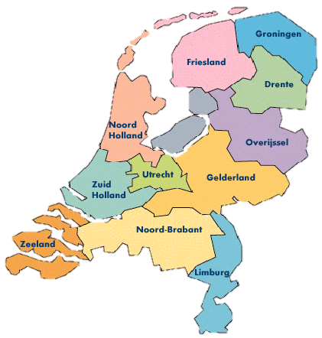
Ik hou van Holland
200
EURO
Ik hou van Holland

Slide 8
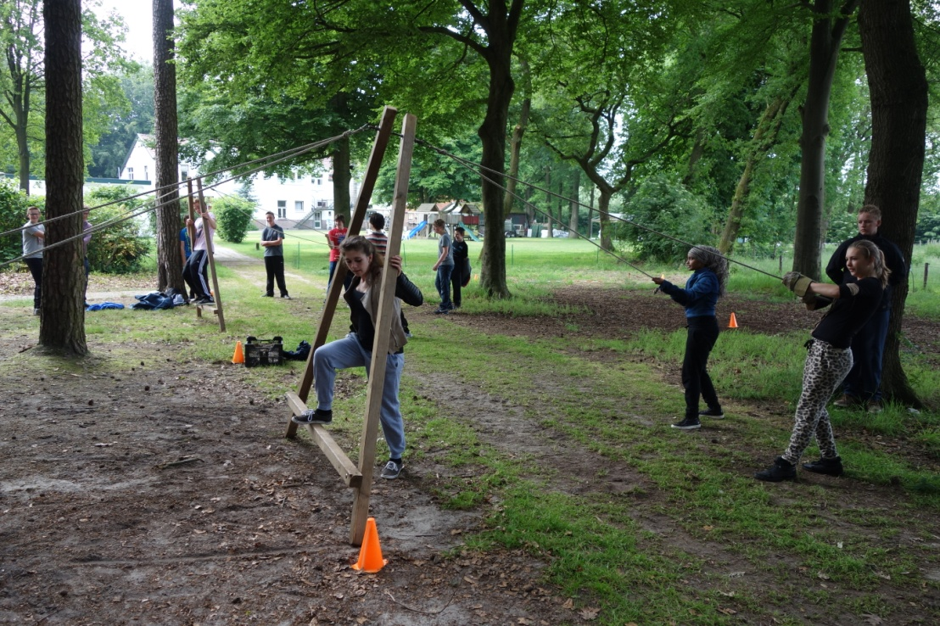
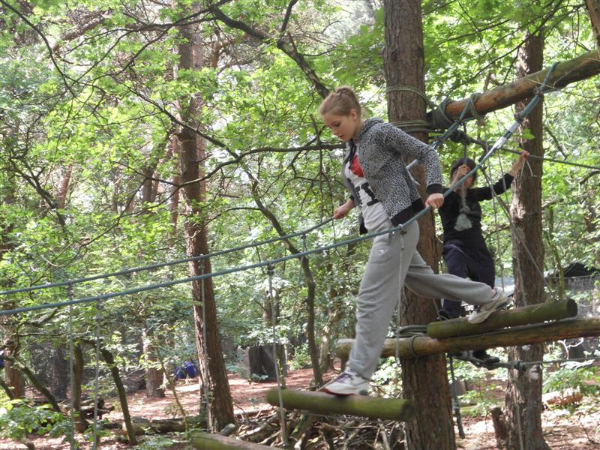
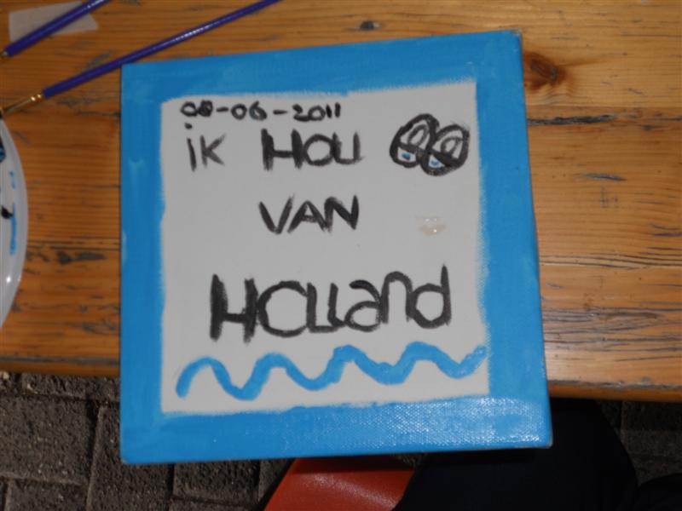
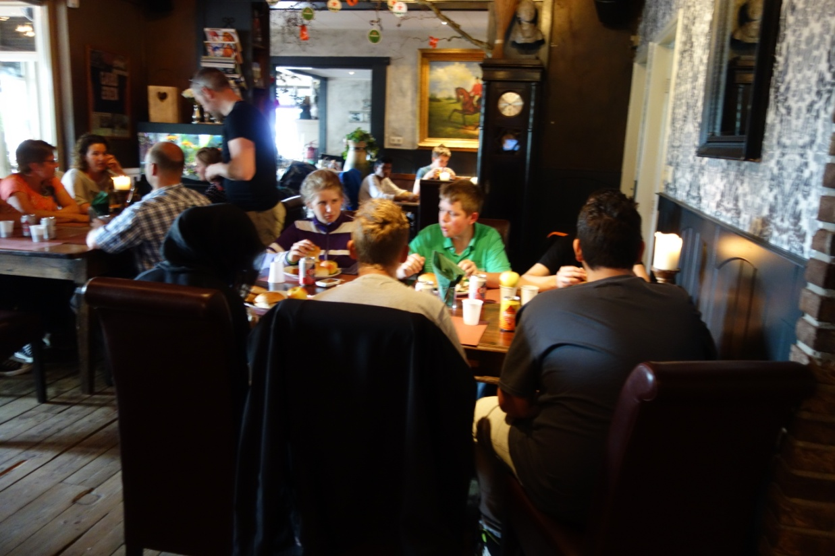
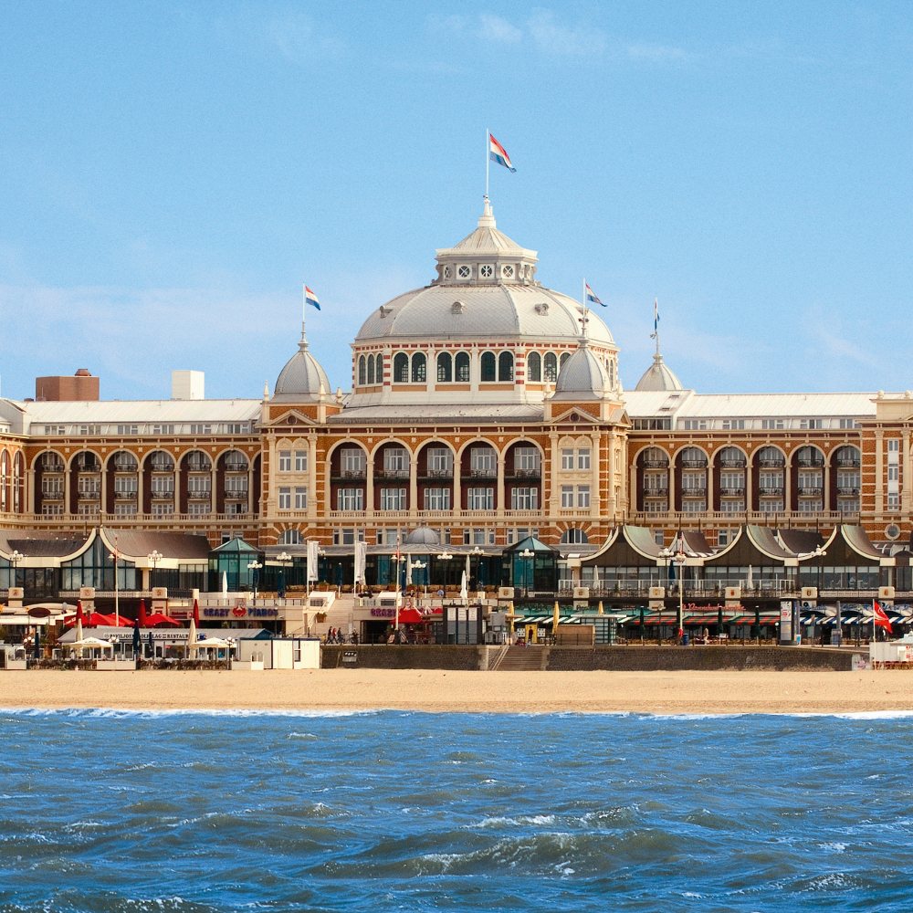
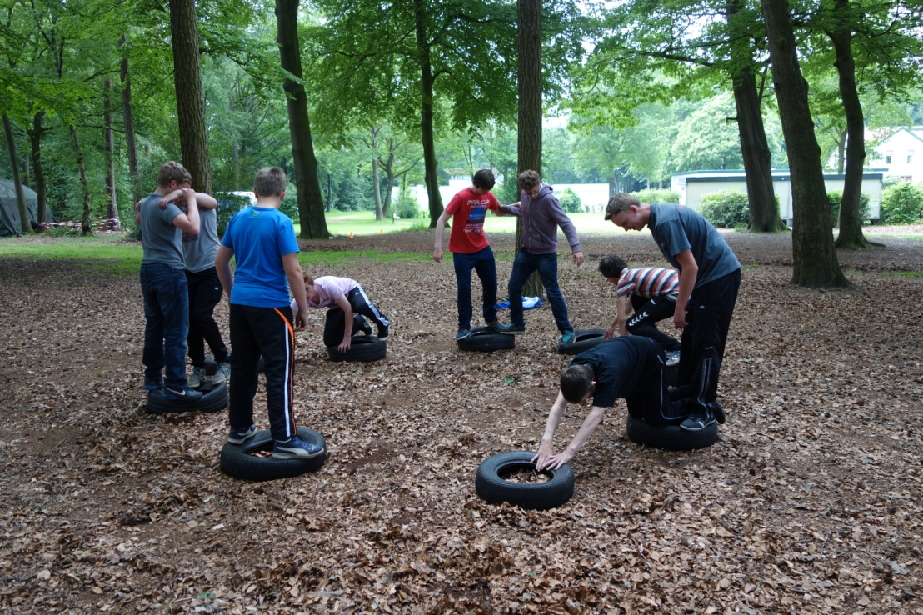

Slide 9
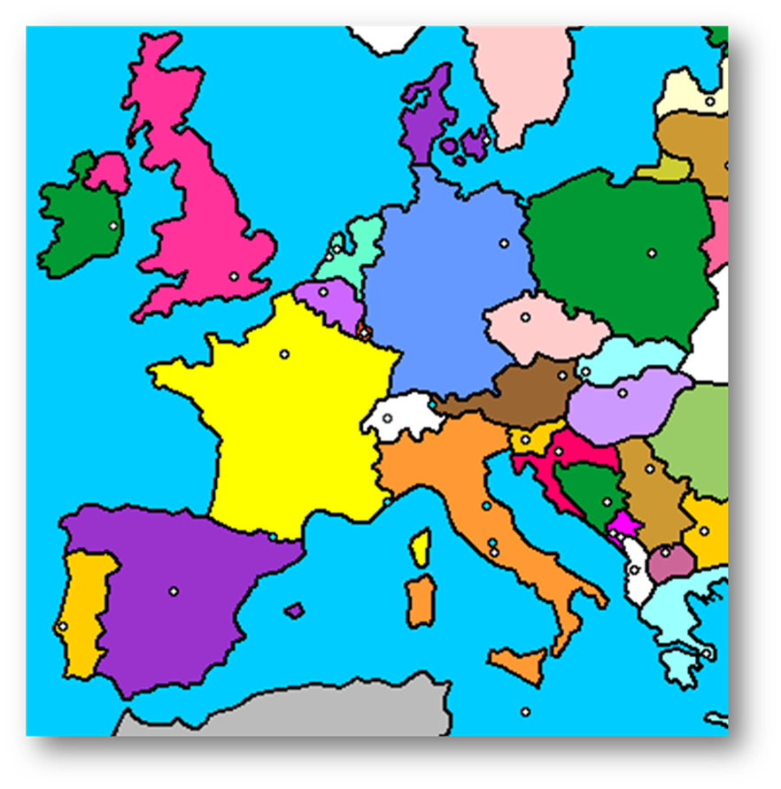

Tsjechië
400
EURO
Tsjechië

Slide 10
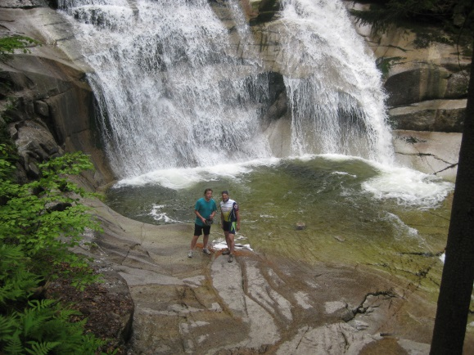

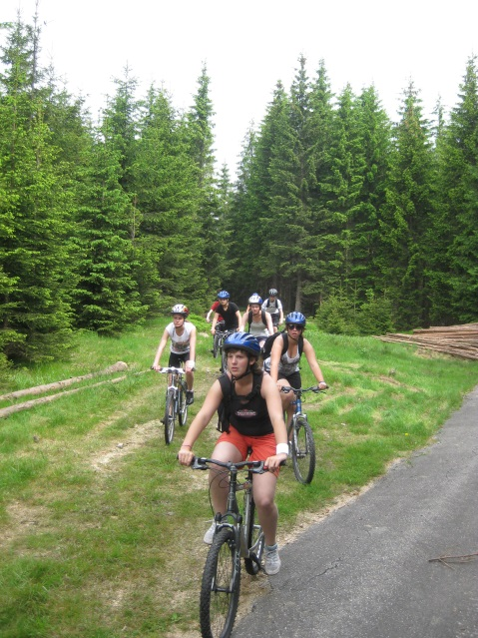
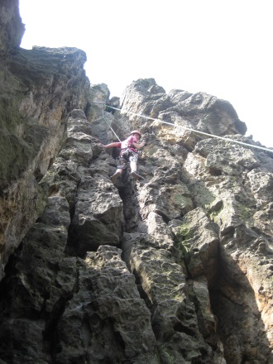


Slide 11

Oostenrijk
405
EURO
Oostenrijk

Slide 12
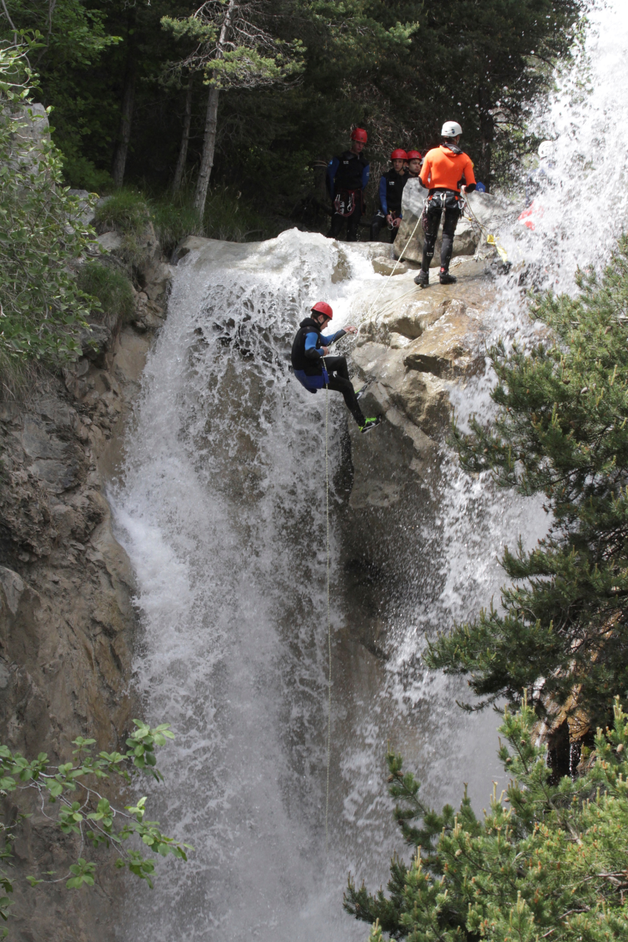
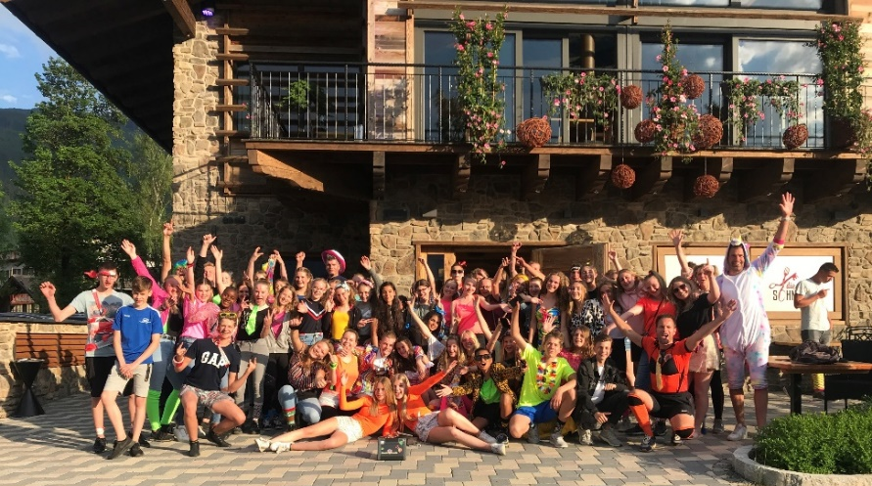
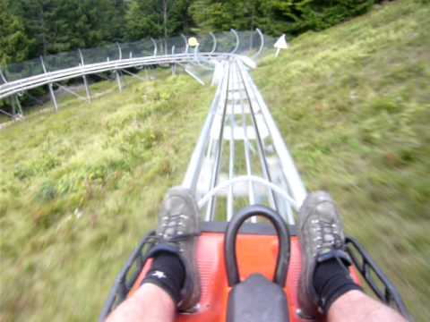

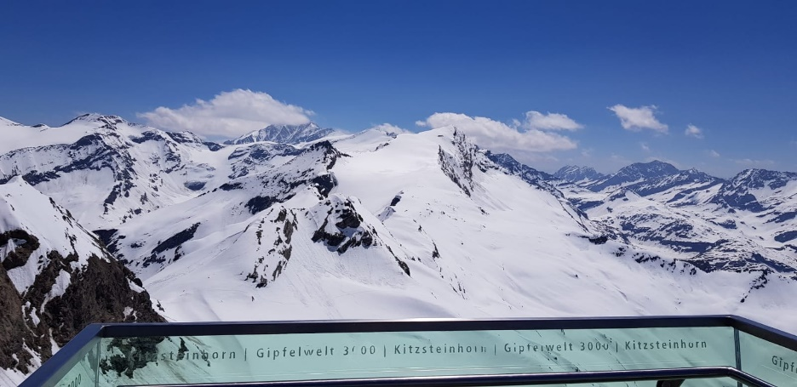

Slide 13
Belgische Ardennen
340
EURO
Belgische Ardennen

Slide 14
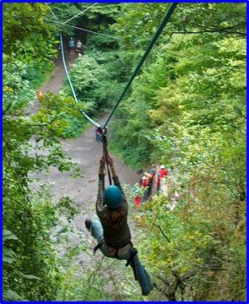


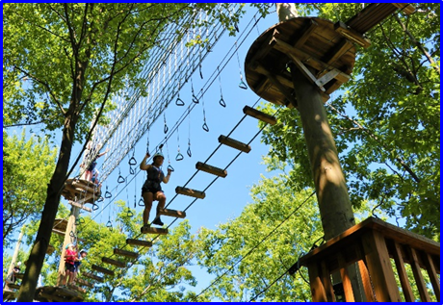

Slide 15
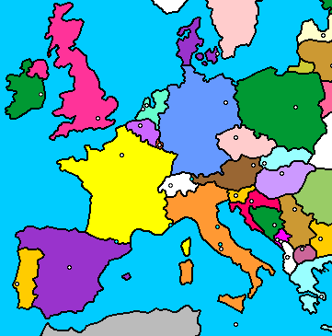

Zweden - Denemarken
450
EURO
Zweden

Slide 16


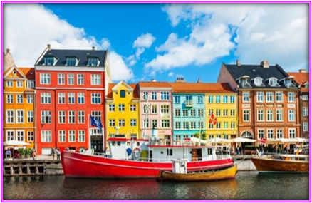


Slide 17
Engeland
495
EURO
Engeland

Slide 18
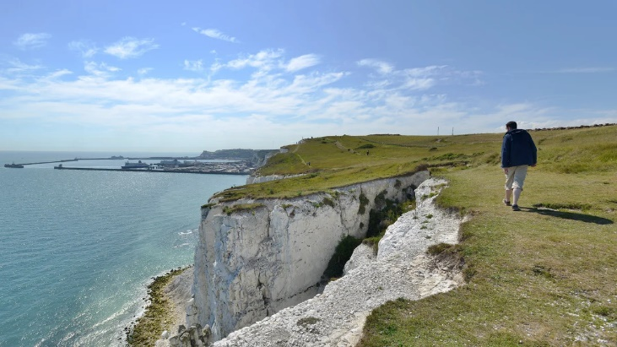


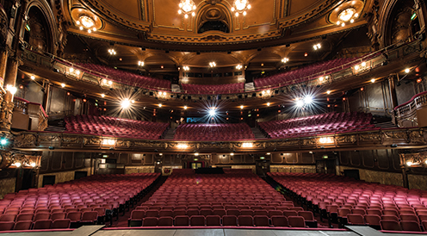

Slide 19
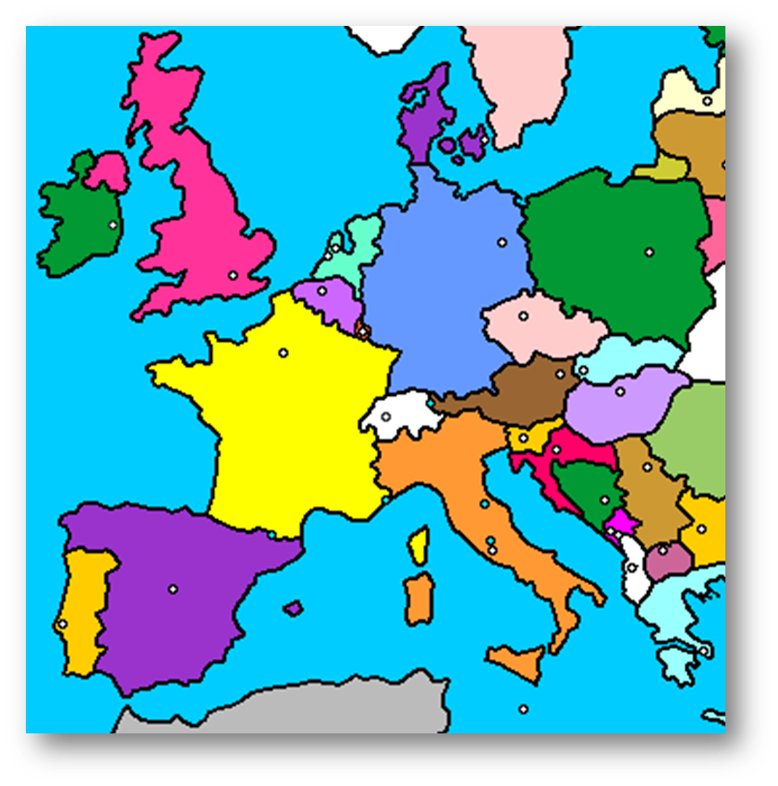
Normandië-Parijs
315
EURO
425
EURO
Normandië

Slide 20


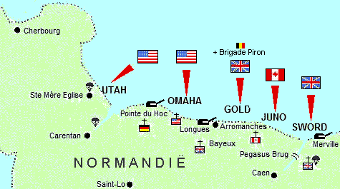
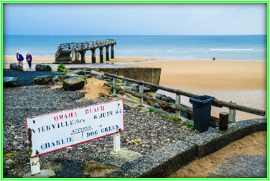
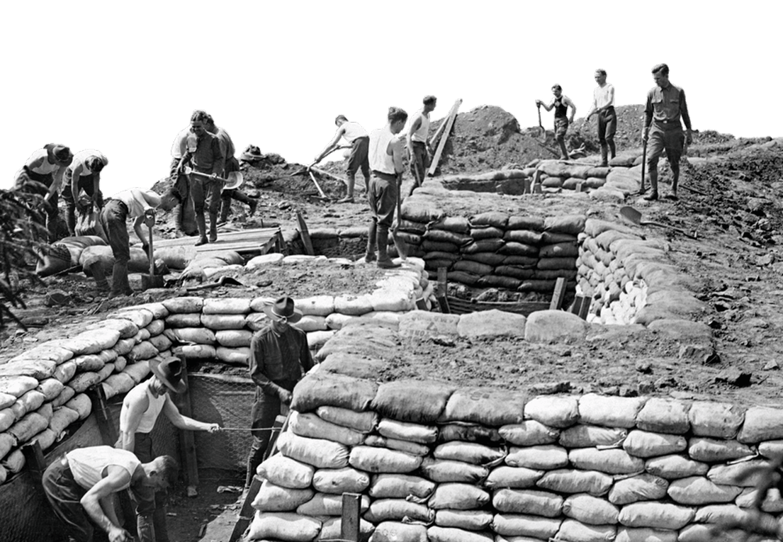

Slide 21
Toscane (Bella Italia)
400
EURO
Toscane

Slide 22
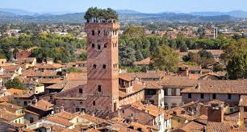
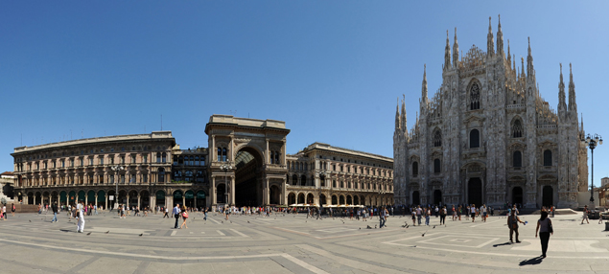

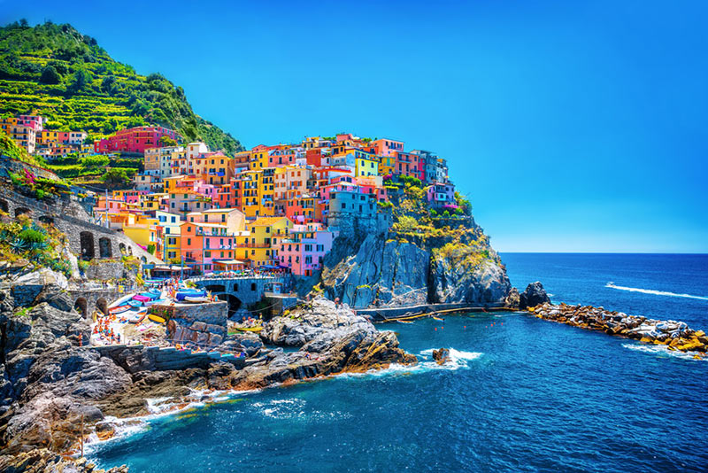

MILAAN
LUCCA
PISA
CINQUE TERRE

Slide 23
Ik hou van Holland

Slide 24
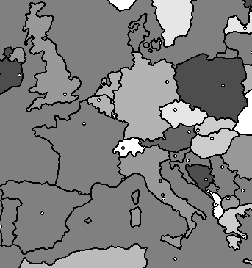
Belgische Ardennen
Zweden - Denemarken
Engeland
Normandië-
Parijs
Tsjechië
Oostenrijk
Toscane

Slide 25

Prijzen
Hou van Holland € 200,-
Belgische Ardennen € 340,-
Oostenrijk € 405,-
Tsjechië € 400,-
Zweden - Denemarken € 450,-
Engeland € 495,-
Normandië-Parijs € 425,-
Toscane (Italië) € 400,-

Slide 26

Kartrekkers
Ik hou van Holland Mevr. Hutten
Tsjechië Dhr. van Holland
Oostenrijk Dhr. van Essen
Belgische Ardennen Dhr. Cornelissen
Zweden Dhr. van Dijk
Engeland Dhr. van Goch
Normandië-Parijs Mevr. Huizinga
Toscane (Italië) Mevr. Bakker

Slide 27

VRAGEN!?
excursieweken@demeerwaarde.nl

